Slide 1
Артикуляционная гимнастика
Сонорных звуков
л, л’

Slide 2
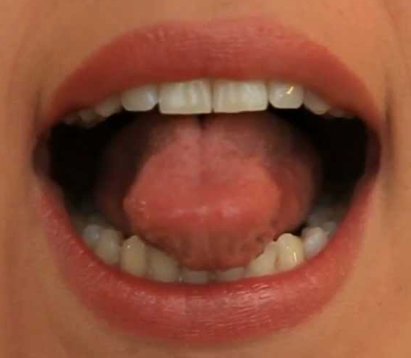
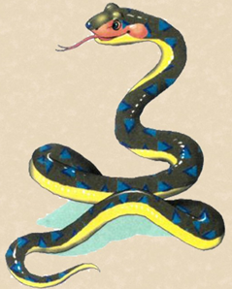
Змейка
Улыбнуться, открыть рот, высунуть язык изо рта. Кончик языка тянуть вперед так, чтобы язык стал узенький (язык сильно напрягается, боковые края стягиваются к центральной линии языка). Удерживать 3-4 с, затем расслабить язык («Блинчик»). Повторить упражнение 5-6 раз. Задача научиться чувствовать мышцы языка, которые позволяют расширять боковые края языка.

Slide 3
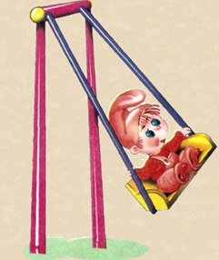
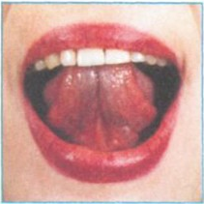
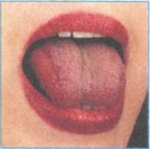
Качели
Широко открыть рот, кончик языка поднять вверх за верхние передние зубы и опустить вниз за нижние передние зубы. Нижняя челюсть не двигается, нижние зубы не прикусывают язык. Удерживать кончик языка в верхнем и нижнем положениях по 3-4 сек. Повторить движения 5-6 раз в каждую сторону.

Slide 4
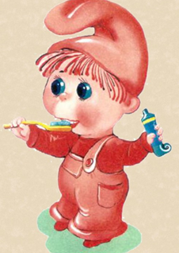
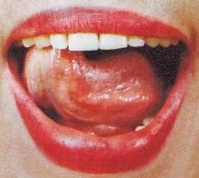
Чистим зубки
Открыть широко рот, улыбнуться, показав зубы. Затем кончиком языка «чистить верхние зубы» изнутри, двигая им влево-вправо. Кончик языка должен на­ходиться за зубами. Губы улыбаются все время, нижняя челюсть не двигается. Повторить по 3-4 движений в каждую сторону.

Slide 5
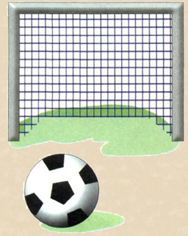
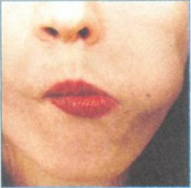
Футбол
Губы сомкнуть, кончик языка с напряжением упирать то в одну, то в другую щеку так, чтобы под щекой надувались «мячики». Повторить 4-5 раз в каждую сторону. Затем чередовать: правая, левая щеки, вперед «змейкой». Повторить 4-5 раз.

Slide 6
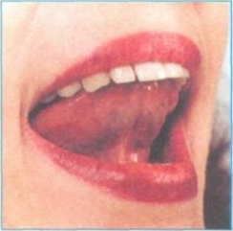
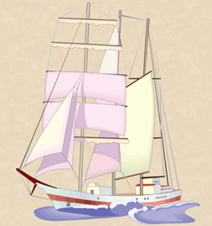
Парус
Улыбнуться, широко открыть рот, кончик языка поднять и поставить на бугорки (альвеолы) за верхними зубами, спинку языка выгнуть вперед (средняя часть языка опускается к нижним зубам, стараться, чтобы края языка стали широкими). Удерживать язык в таком положении 5-7 с. Повторить 4-5 раз.

Slide 7
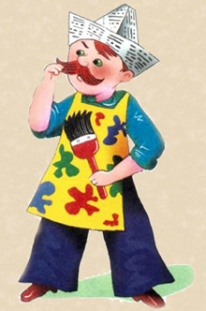
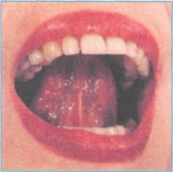
Маляр
Широко открыть рот, улыбнуться, показав зубы. Кончиком языка «красить потолок», двигая им по твердому небу вперед-назад (от верхних передних зубов к горлышку и обратно). Язык не должен выскакивать за передние зубы к губам, отрываться «от потолка» и дви­гаться влево-вправо. Нижняя челюсть не двигается. Повторить по 5-6 движе­ний в каждую сторону.

Slide 8
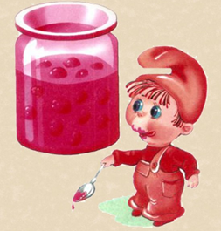
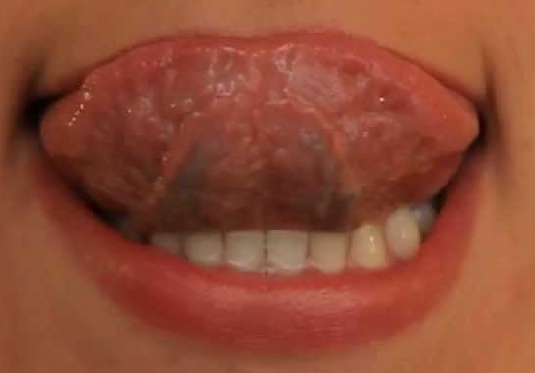
Вкусное варенье
Широким плоским кончиком языка облизать («обнять») вер­хнюю губу сверху вниз. При этом должны быть видны нижние зубы (нижняя губа от­тянута вниз, зубы не прикусывают язык). Повторить 3-5 раз.

Slide 9
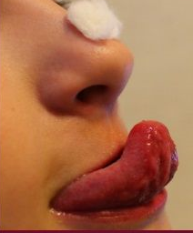
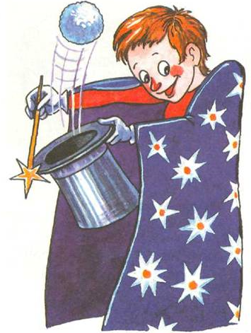
Фокус
Высунуть ши­рокий язык, поднять кончик языка к верхней губе и подуть вверх на нос. Воздух идет по середи­не языка, щёки не надуваются. Дуть 4-5 сек. Повторить 4-5 раз. Можно положить кусочек ватки на нос или полосочку из салфетки для эффекта.

Slide 10
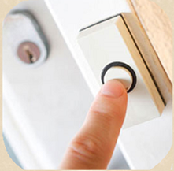
Звоночек
Широко открыть рот, улыбнуться, показав зубы. Поднять кончик языка к «бугоркам» (альвеолам) за верхними передними зубами и нажимать с небольшим усилием им на эти «бугорки». Повторить 5-6 раз.

Slide 11
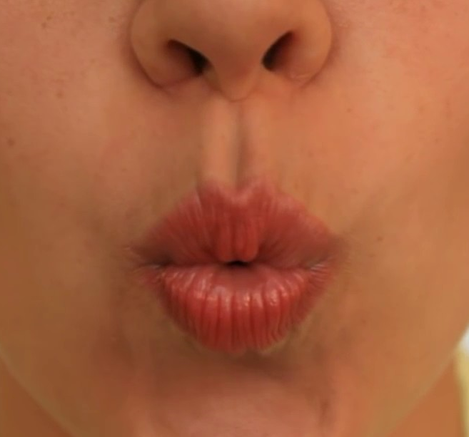
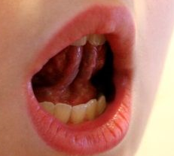
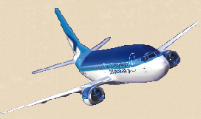
Самолетик - 1
Длительно произносим звук [у] – «включаем мотор самолета», одновременно раскрываем губы и зубы (открываем широко рот), кончик языка поднимаем («взлетает самолетик») за верхние зубы и упираем в «бугорки» (альвеолы), тем самым звук [у] меняется на звук [л]. «Мотор»-звук [у], не перестаем произносить на протяжении всего упражнения. Повторить 5-7 раз.

Slide 12
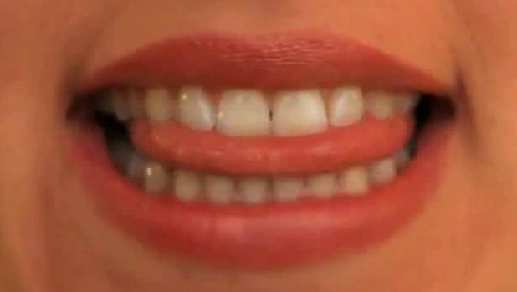
Самолетик - 2
Закусить самый кончик языка зубами, и давить оставшимся кончиком языка (той частью, которая находится сразу за зубами) на бугорки за верхними зубами (альвеолы), словно язык пытается вылететь изо рта, а зубки не дают. При этом пытаемся (имитируем/побуждаем) произносить звук [л]. Повторить 5-7 раз.

Slide 13
Собираем звуки л, л’
Зубы слегка приоткрыты
Губы слегка открыты
Язык парусом: кончик языка поднят за верхние передние зубы
для мягкого [л‘] парус слегка надувается в середине к верхнему нёбу, язык расслаблен
для твердого [л] парус слегка надувается в середине к нижним зубам, язык напряжен
Выдох слабый, воздушная струя проходит по боковым краям языка
Голосовые складки (горлышко) работают

